Slide 1
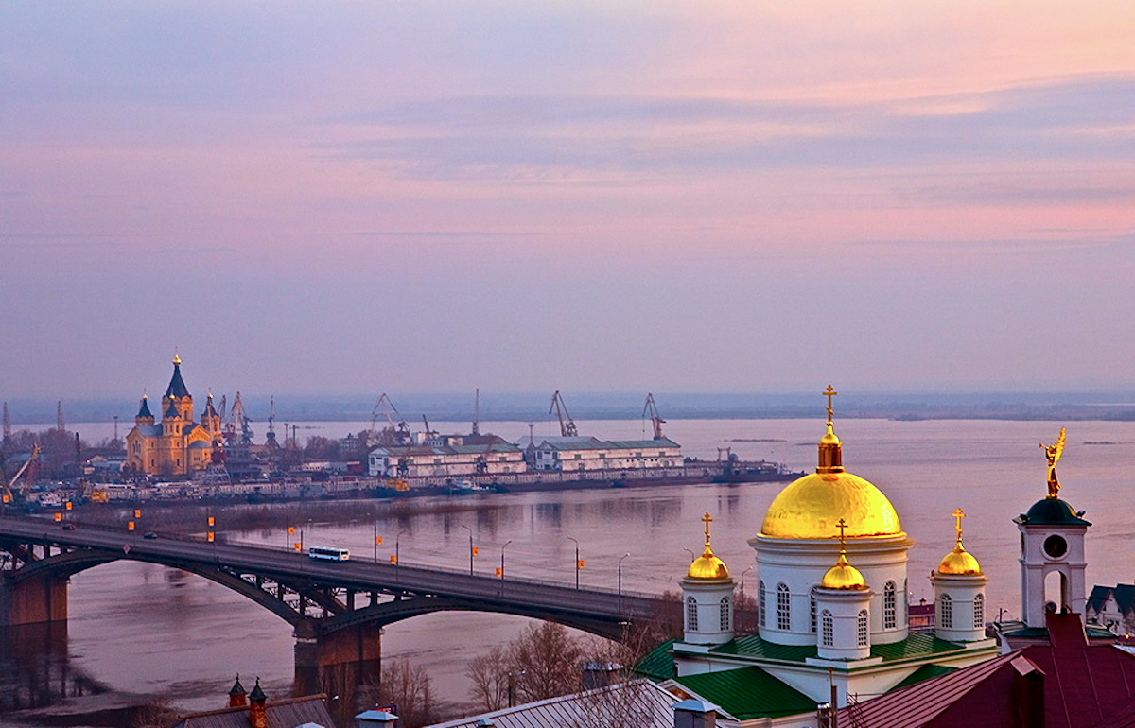
Роль Волги в жизни человека: от прошлого к настоящему.
Подготовила ученица 8 класса МБОУ Кишкинской СОШ Сосновская Анна.

Slide 2
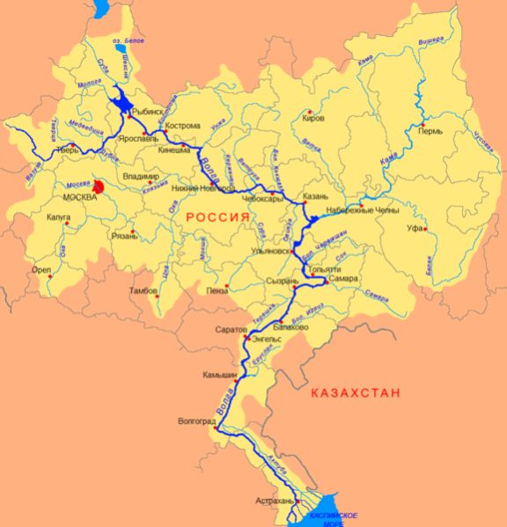
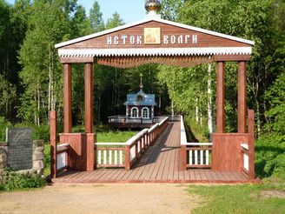
Географическое положение.
Волга берёт начало на Валдайской возвышенности (на высоте 229 м), впадает в Каспийское море.
Устье лежит на 28 м ниже уровня моря. Общее падение — 256 м.
Бассейн Волги занимает около 1/3 Европейской территории России и простирается от Валдайской и Среднерусской возвышенностей на западе до Урала на востоке.

Slide 3
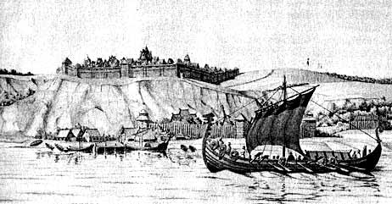
Исторические сведения:
В письменных древнеримских источниках II—IV веков Волга географически идентифицирована как река Ра — щедрая, в арабских источниках IX века именуется Ателью — рекой рек, великой рекой. В самой ранней древнерусской летописи, «Повести временных лет», сказано: «Из того Волоковского леса потечёт Волга на восток и втечёт… в море Хвалисское».
Географическое положение Волги и её крупных притоков обусловило уже к VIII веку её важное значение как торгового пути между Востоком и Западом.

Slide 4
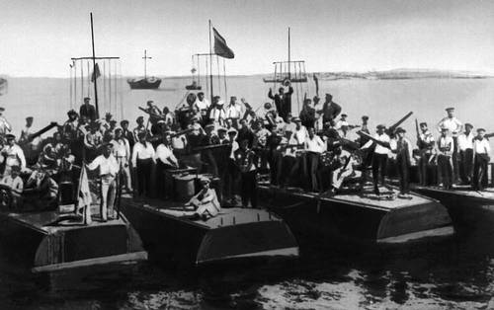
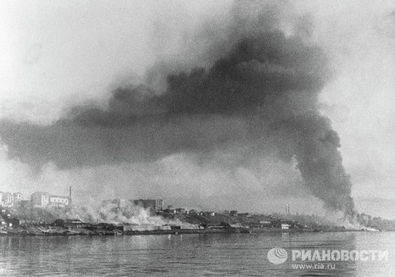
В XIX веке происходит значительное развитие Волжского торгового пути после соединения Мариинской речной системой бассейна Волги и Невы (1808)
Восстановление контроля большевиков над Волгой, считается важным переломным моментом Гражданской войны, так контроль над Волгой обеспечивал доступ к хлебным ресурсам и бакинской нефти
В период Великой Отечественной войны 1941— 45 на Волге произошла крупнейшая Сталинградская битва.
Боевые суда Волжской военной флотилии в Царицине. 1918 год. Гражданская война.
Сталинградская битва вид с Волги.

Slide 5
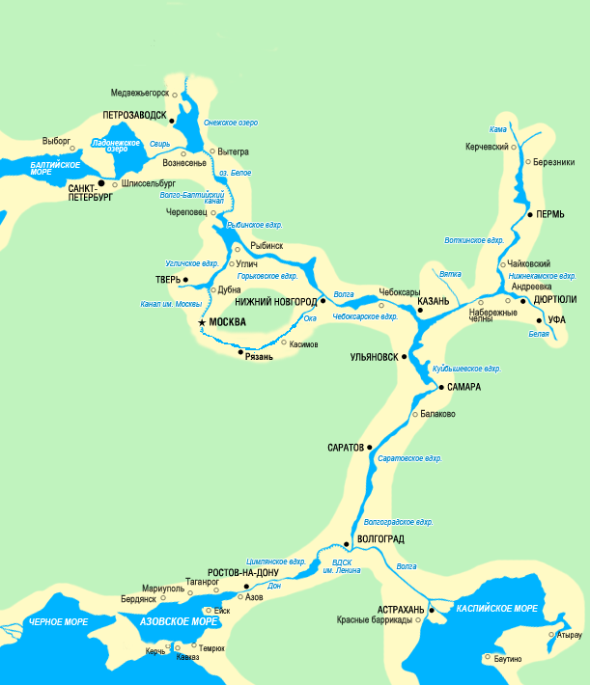
От прошлого к настоящему: ИСПОЛЬЗОВАНИЕ ПРИРОДНЫХ ВОД ВОЛЖСКОГО БАССЕЙНА
Волга – главная улица страны. Объединяет Балтийское, Белое , Азовское, Чёрное моря.
На его территории расположено 444 города, проживает около 57 млн. человек, т.е. свыше 40% населения страны. В настоящее время для нужд различных секторов экономики из Волги забирается более 30 км воды, что составляет почти 12% ее среднегодового расхода.

Slide 6
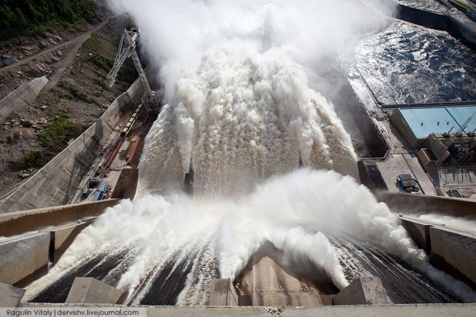
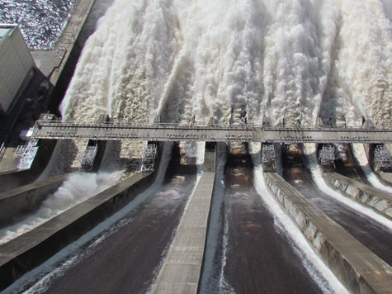
ЗАРЕГУЛИРОВАНИЕ СТОКА И ИЗМЕНЕНИЕ ГИДРОЛОГИЧЕСКОГО РЕЖИМА.
Основное питание Волжского бассейна осуществляется снеговыми (60% годового стока), грунтовыми (30%) и дождевыми (10%) водами.
Около 87% русла Волги зарегулировано каскадом водохранилищ. В течение последних 70 лет в бассейне Волги были построены 716 водохранилищ емкостью более 1 млн. кб.м .

Slide 7
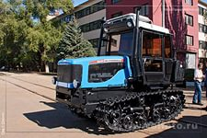
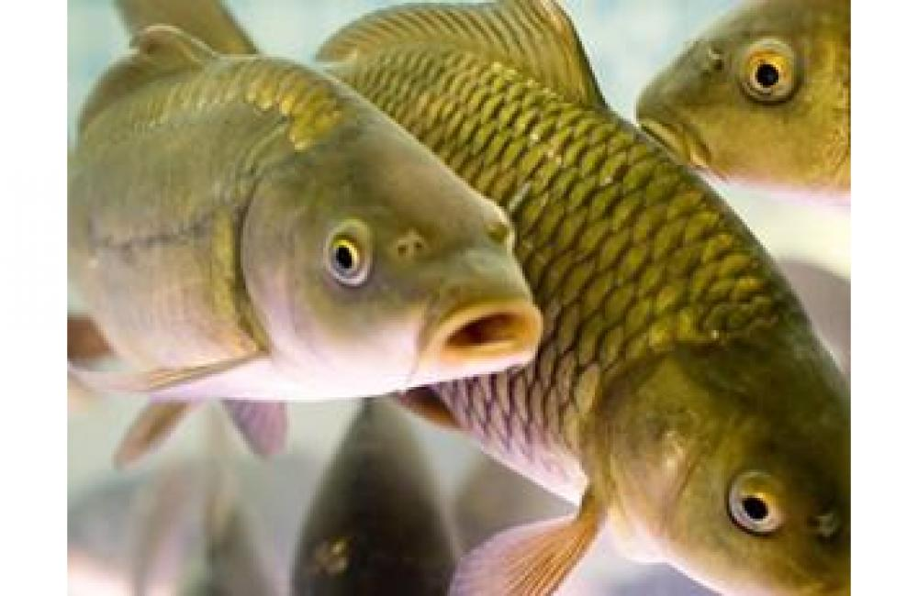
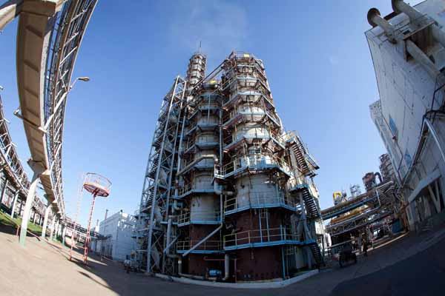
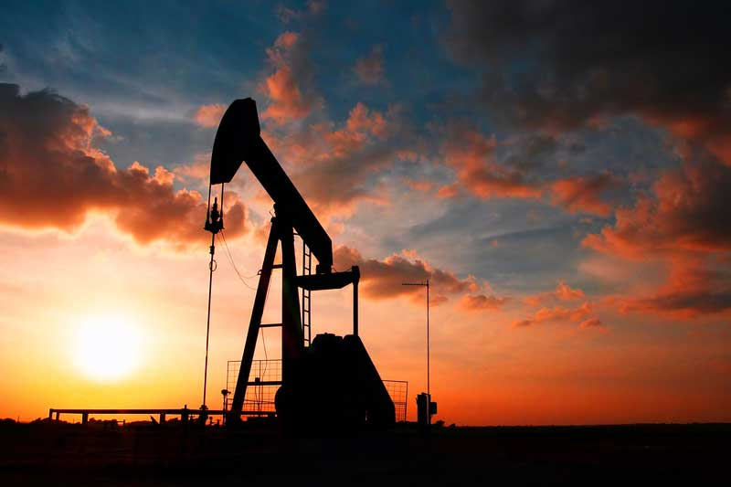
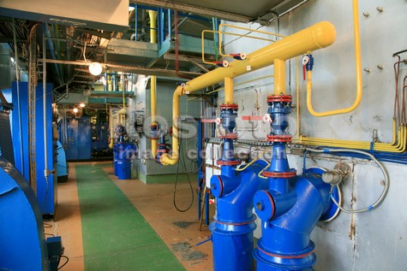
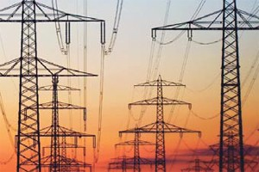
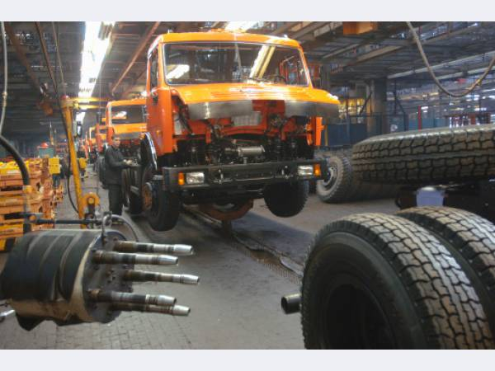
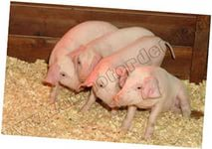
Волга – экономическая ось Поволжья
Тракторостроение
Металлургическая
Рыбная промышленность
Газовая промышленность
Нефтеперерабатывающая промышленность
Нефтяная промышленность
Электроэнергетика- на Волге построено 11 ГЭС
Машиностроение (ГАЗ, ВАЗ,КАМаЗ)
Химическая промышленность
Сельское хозяйство Поволжье дает 20% зерна России

Slide 8
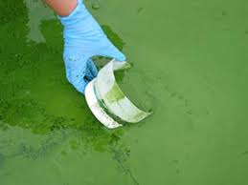
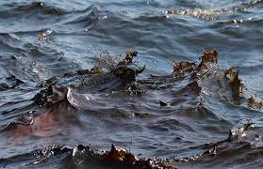
Развитие промышленности и загрязнение природных вод.
На долю предприятий химической, нефтехимической и нефтеперерабатывающей промышленности приходится 42% от общего количества загрязненных сточных вод в Волжском бассейне.

Slide 9
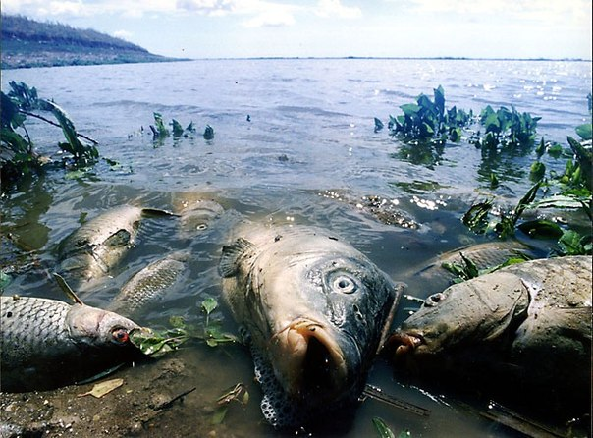
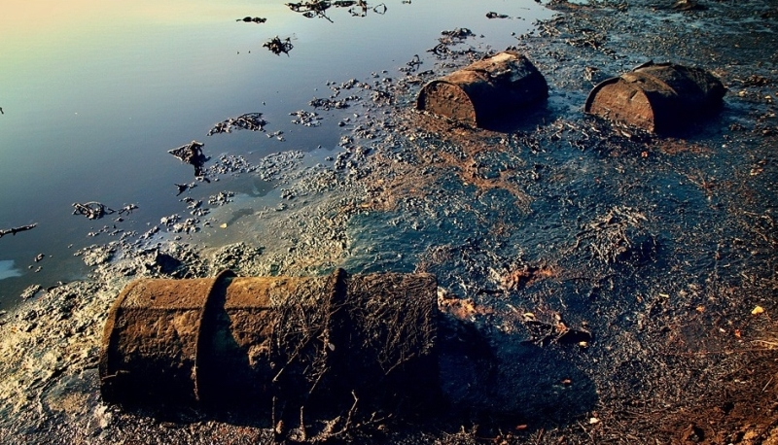
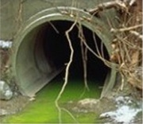
ЭКОЛОГИЧЕСКИЕ ПРОБЛЕМЫ.
Водоёмы сильно загрязнены нефтепродуктами, фенолами, соединениями меди, железа, формальдегидом, органикой.
Отсутствие так называемой “рыбохозяйственной полки” в период нереста и развития молоди негативно отражается на воспроизводстве рыбных ресурсов.
Проблема качества воды водоемов-охладителей при теплоэлектростанциях, в первую очередь, связана с существенным изменением термического режима этих водоемов.

Slide 10
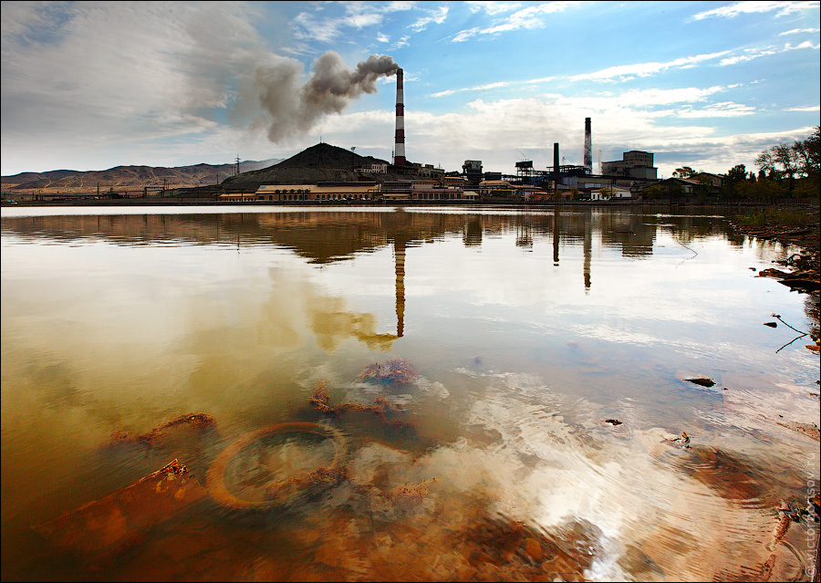
ЭНЕРГОСНАБЖЕНИЕ И ТЕПЛОВОЙ РЕЖИМ ВОДОЕМОВ.
Основными факторами воздействия теплоэлектростанций на природные водоемы являются выбросы теплоты, следствием которых могут быть: постоянное локальное повышение температуры в водоеме; временное повышение температуры; изменение условий ледостава и т.д.

Slide 11
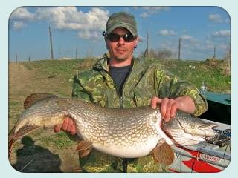
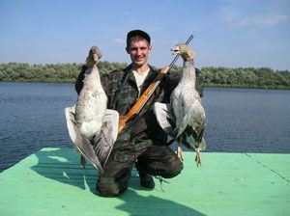
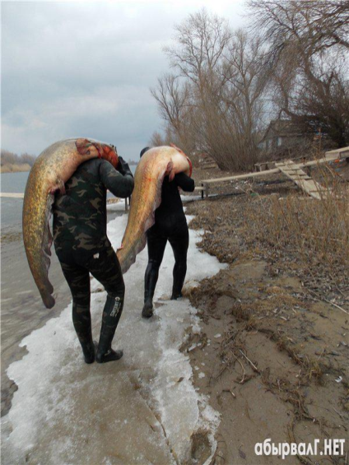
РАЗВИТИЕ ТУРИЗМА И СОХРАНЕНИЕ БИОРАЗНООБРАЗИЯ.
По оценкам некоторых специалистов, численность водоплавающих птиц в угодьях, подверженных постоянным проездам отдыхающих, снижается более чем на 50%. Если и в дальнейшем предлагать всем нашим туристам только этот вид отдыха, то на всех рыбы и дичи может не хватить.

Slide 12
“ДЕНЬ ВОЛГИ” - СОХРАНИМ ВОЛГУ ВМЕСТЕ!
“День Волги” - это одно из направлений эколого-просветительской программы “Живая Волга”, которую осуществляет Бюро ЮНЕСКО в Москве в партнерстве с ООО «Кока-Кола ЭйчБиСи Евразия».

Slide 13
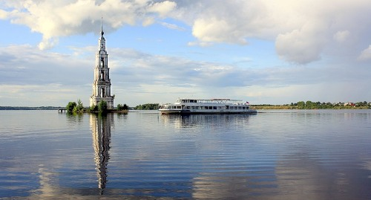
Живая Волга.
Проект «Живая Волга» способствует созданию условий для объединения усилий государственных и общественных природоохранных организаций в деятельности по изучению и сохранению уникальных экосистем Волжского бассейна. Разработчики проекта “Живая Волга” уверены, что его реализация подтолкнет людей к активным природоохранным действиям и поможет сохранить одно из главных достояний страны для потомков.

Slide 14
Волга была, есть и будет всегда для любого русского человека главной рекой нашей Родины, символом нашей Родины, символом России.

Slide 15
Список литературы
1. Алексеев А.И., Николина В.В. География: население и хозяйство России.— 2012г.
2. Медведев А. Шабуров Ю. Москва — Порт пяти морей. 1985.
3. Найденко. В.В. – Великая Волга. На рубеже тысячелетий. (Н.Н«Промграфика» 2003 гг.)
4. Советский энциклопедический словарь. 3-е изд.— 1984. 7. Советская историческая энциклопедия. Т.3.— 1963.
Для подготовки данной работы были использованы материалы с сайта http://www.ed.vseved.ru/
http://vikipediya.uz.cm/

